Slide 1
PROJECT ACCEPTANCE DEFENSE
一次买够
社交新零售全链路电商平台
It's Mygo - Social New Retail E-Commerce Platform
三端协同架构 · 内容种草闭环 · 拼团营销引擎 · AI 智能导购

Slide 2
01
团队成员介绍
Team Members
CONTENTS
02
项目背景与核心价值
目录
Background & Value
03
软件工程思想
Engineering Principles
04
功能矩阵与创新亮点
Features & Innovation
05
技术架构
Technical Architecture
06
演进规划与未来展望
Future Outlook
一次买够 · 社交新零售电商平台 It's Mygo
2 / 18

Slide 3
1
CHAPTER 01 · TEAM MEMBERS
团队成员介绍
A
陈耀
B
唐昊
C
成员 C
项目负责人 / 后端架构
前端开发 / 交互设计
前端开发 / 测试运维
Backend
Frontend
Frontend & QA
整体架构设计与任务拆分
FastAPI异步服务层与RESTful核心接口实现
支付/促销/积分核心交易链路开发
关系型数据库建模与OpenAPI文档持续维护
用户端SPA页面架构与实现
电商全链路交易流程前端实现
社区/拼团/客服业务模块开发
WebSocket全双工客服实时交互
管理端B端页面架构与实现
ECharts数据可视化报表开发
三端路由守卫与RBAC权限隔离
容器化部署配置与全链路验收联调
一次买够 · 社交新零售电商平台 It's Mygo
3 / 18

Slide 4
2
CHAPTER 02 · BACKGROUND
项目背景与核心价值
项目定位
核心问题
面向全场景消费需求的社交新零售电商平台
覆盖用户、商家、平台三类角色完整业务闭环
PC端展示与本地联调为主，验证业务闭环完整性
传统电商缺乏社交互动引擎与内容种草转化闭环
多角色权限边界与业务状态机流转复杂度极高
真实支付网关接入与促销规则引擎计算技术壁垒高
项目价值
3
15+
100%
Alipay
用户角色
功能模块
可演示
支付接入
普通用户/商家/平台
完整电商全链路交易闭环
全链路本地可运行可演示验证
沙箱环境真实扫码支付
一次买够 · 社交新零售电商平台 It's Mygo
4 / 18

Slide 5
3
CHAPTER 03 · SOFTWARE ENGINEERING
软件工程思想
1
前后端分离
2
分层架构
3
接口规范
FastAPI提供RESTful API并自动生成OpenAPI文档，React+TS经Axios统一封装请求与响应拦截，前后端以接口契约解耦，职责严格分离可独立部署
Router仅做参数接收与响应组装，Service承载事务边界与核心业务规则，Models经SQLAlchemy ORM映射表结构，三层职责单一便于维护与扩展
统一{code,msg,data}响应结构与分页规范，金额以分为单位避免浮点误差，Pydantic自动校验入参，OpenAPI文档随代码同步生成维护
4
权限控制
5
异步任务
6
版本管理
用户/商家/平台三类账号体系隔离，JWT携带角色声明，后端依赖注入鉴权中间件强制校验数据归属权限，防止横向越权访问
Celery分布式队列+Redis作为Broker，beat调度定时任务处理订单超时关闭、自动确认收货、优惠券失效等周期逻辑，与主业务解耦异步执行
Git feature分支开发主干合并，小步高频提交；接口契约先行定义，前后端依契约并行开发，文档与代码实现同步迭代更新
一次买够 · 社交新零售电商平台 It's Mygo
6 / 18

Slide 6
4
CHAPTER 04 · CORE FEATURES
核心功能矩阵
用户端商城
商家后台
平台后台
商品浏览/检索
购物车跨店聚合结算
支付宝支付
订单/评价/售后
入驻审核
商品/SKU/库存管理
促销/拼团配置
发货/客服/报表
商家审核
分类/轮播/内容监管
会员积分配置
全局运营数据报表
社交与促销
客服系统
AI助手
社区种草/话题运营
优惠券/满减促销
拼团活动引擎
积分激励体系
平台/商家会话
商品订单上下文弹窗
WebSocket实时推送
自动欢迎语
悬浮式购物助手
qwen-flash模型接入
购物流程智能咨询
可扩展智能导购引擎
一次买够 · 社交新零售电商平台 It's Mygo
7 / 18

Slide 7
4
CHAPTER 04 · INNOVATION HIGHLIGHTS
功能创新与技术难点
01
社交种草闭环
02
跨店拆单共付
03
五级价格链
种草帖关联商品→来源加购→确认收货双向积分，内容驱动交易转化闭环
跨店下单按店铺拆分多子订单共用支付单，平台券/满减自动分摊
活动价→满减→优惠券→积分抵扣→支付，五级价格计算顺序精确且跨店一致
04
三端权限隔离
05
实时客服系统
06
AI安全接入
用户/平台/商家Token分离+前端路由守卫+后端接口三重校验防越权
WebSocket多角色全双工会话+HTTP降级兜底，商品/订单详情一键直达客服
qwen-flash统一接入，无Key时自动降级预设回复，AI业务边界清晰可控
一次买够 · 社交新零售电商平台 It's Mygo
8 / 18

Slide 8
5
CHAPTER 05 · TECHNICAL ARCHITECTURE
技术架构
客户端层
用户端 React
平台管理端
商家管理端
Client
架构特性
网关/接入
前后端分离
FastAPI REST
WebSocket
JWT 鉴权
限流/日志
三端独立工程，REST契约驱动前后端协作
Gateway
分层解耦
路由/服务/模型三层架构职责单一清晰
业务服务层
认证
商品
订单
支付
促销
社区
客服
AI助手
异步架构
Services
Celery分布式任务调度 + WebSocket实时推送
安全边界
三角色Token后端强制鉴权与越权防护
数据/支撑层
MySQL
Redis
Celery
支付宝沙箱
qwen-flash
可扩展性
Infra
服务层水平扩展与弹性伸缩能力预留
一次买够 · 社交新零售电商平台 It's Mygo
9 / 18

Slide 9
5
CHAPTER 05 · TECH STACK & PRICE FLOW
技术栈与价格计算流程
技术栈总览
结算价格计算流程
后端
FastAPI · SQLAlchemy(async) · Pydantic
商品原价 / 活动价
1
数据
MySQL 8.0 · Redis · 连接池
异步
Celery 定时任务 · WebSocket 实时推送
2
满减优惠（阶梯满减规则）
前端
React 18 · Vite · TypeScript · Ant Design 5
3
优惠券抵扣
可视化
ECharts 报表 · 响应式布局
三方
支付宝沙箱 · qwen-flash(OpenAI兼容)
积分抵扣（会员等级动态加权）
4
工程
Git · pytest · tsc · 文档驱动协作
Python
3.12 · async/await 异步编程
5
支付宝沙箱扫码支付网关
一次买够 · 社交新零售电商平台 It's Mygo
10 / 18

Slide 10
5
CHAPTER 05 · BACKEND LAYERS
后端分层架构与代码结构
后端分层目录结构
app/api/v1/
HTTP路由 · 参数接收 · JWT鉴权 · 调度Service层
app/services/
业务逻辑 · 事务边界 · 状态机驱动 · 跨模块协同
app/models/
SQLAlchemy ORM模型 · 表结构定义与外键约束关联
app/schemas/
Pydantic请求/响应模型 · 自动数据校验与JSON序列化
app/core/
配置管理 · 安全(JWT) · 统一响应格式 · 全局日志
app/tasks/
Celery异步任务 · 订单超时/优惠券过期/自动确认收货
app/websocket/
WebSocket连接管理 · 客服消息实时推送
一次买够 · 社交新零售电商平台 It's Mygo
11 / 18

Slide 11
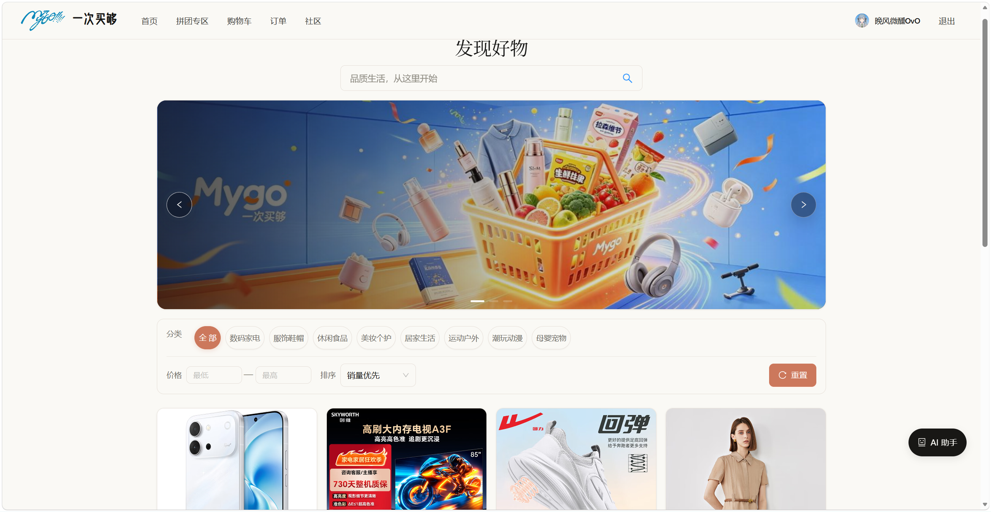
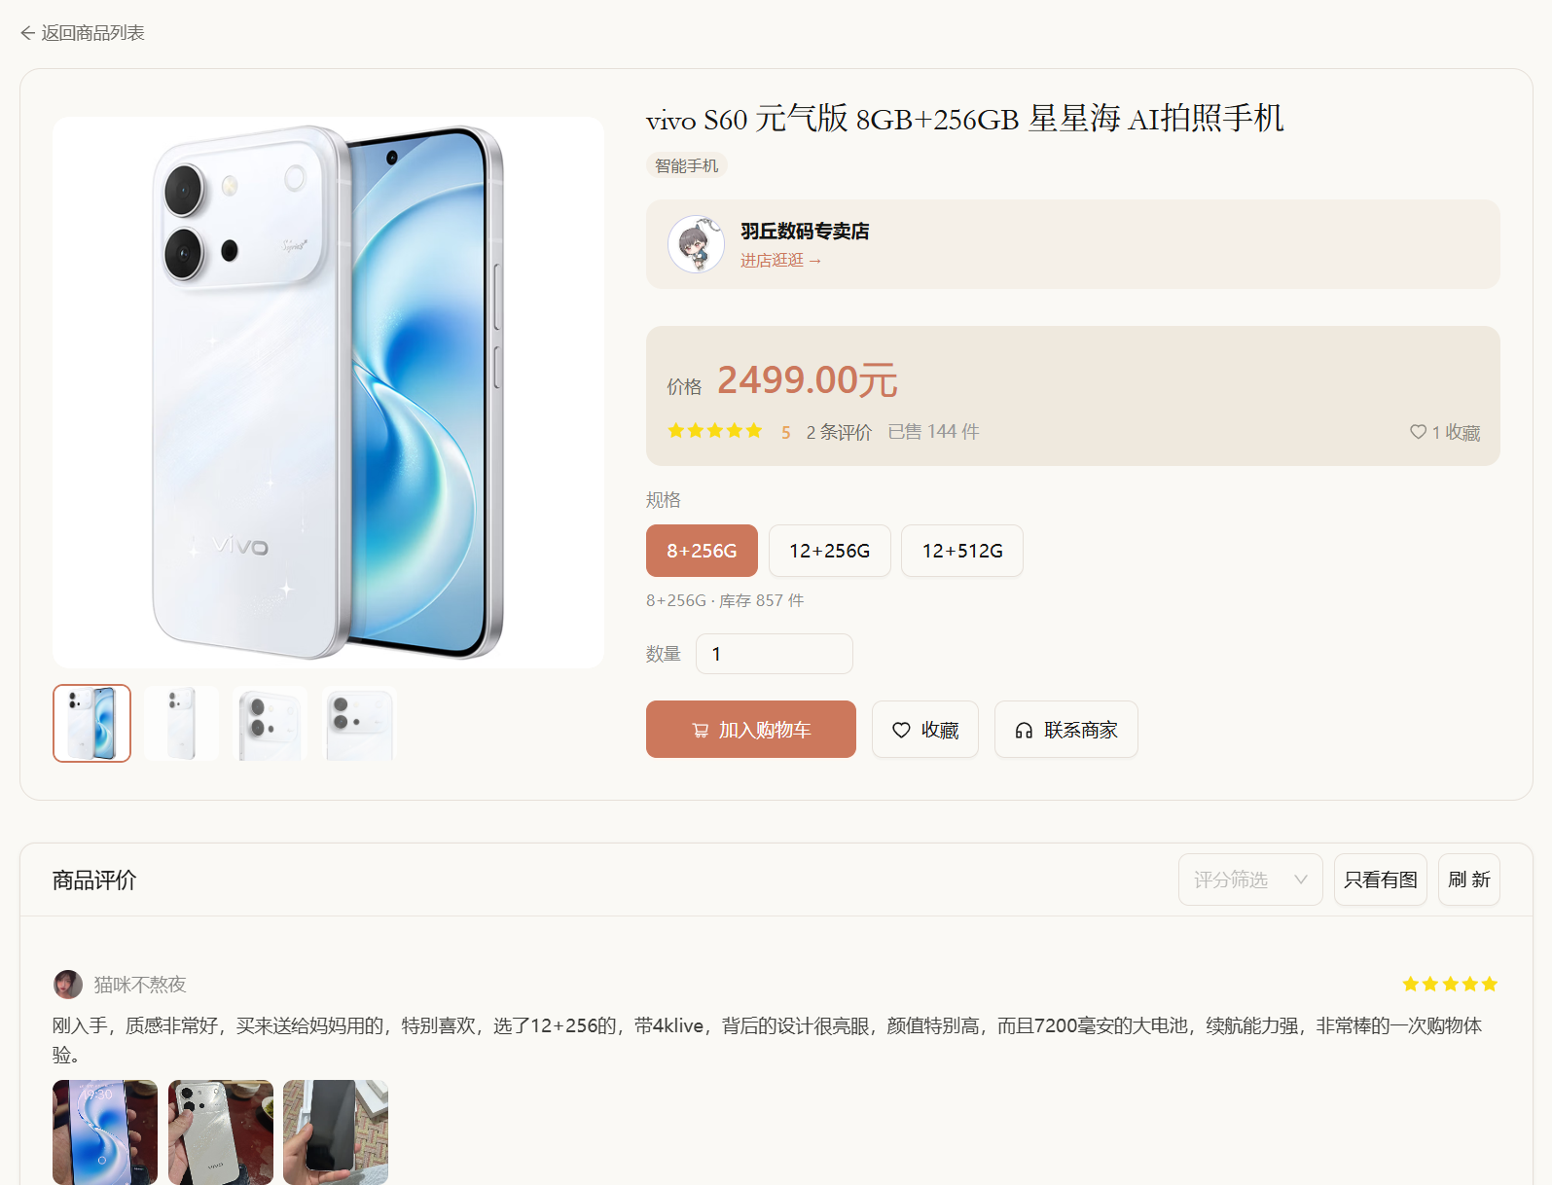
DEMO 01
用户端商城首页与商品详情
首页轮播、分类筛选、商品卡片瀑布流；商品详情、SKU动态选择、图文富文本展示
image
image
商城首页
商品详情页
替换此区域为项目截图
替换此区域为项目截图
一次买够 · 社交新零售电商平台 It's Mygo
12 / 18

Slide 12
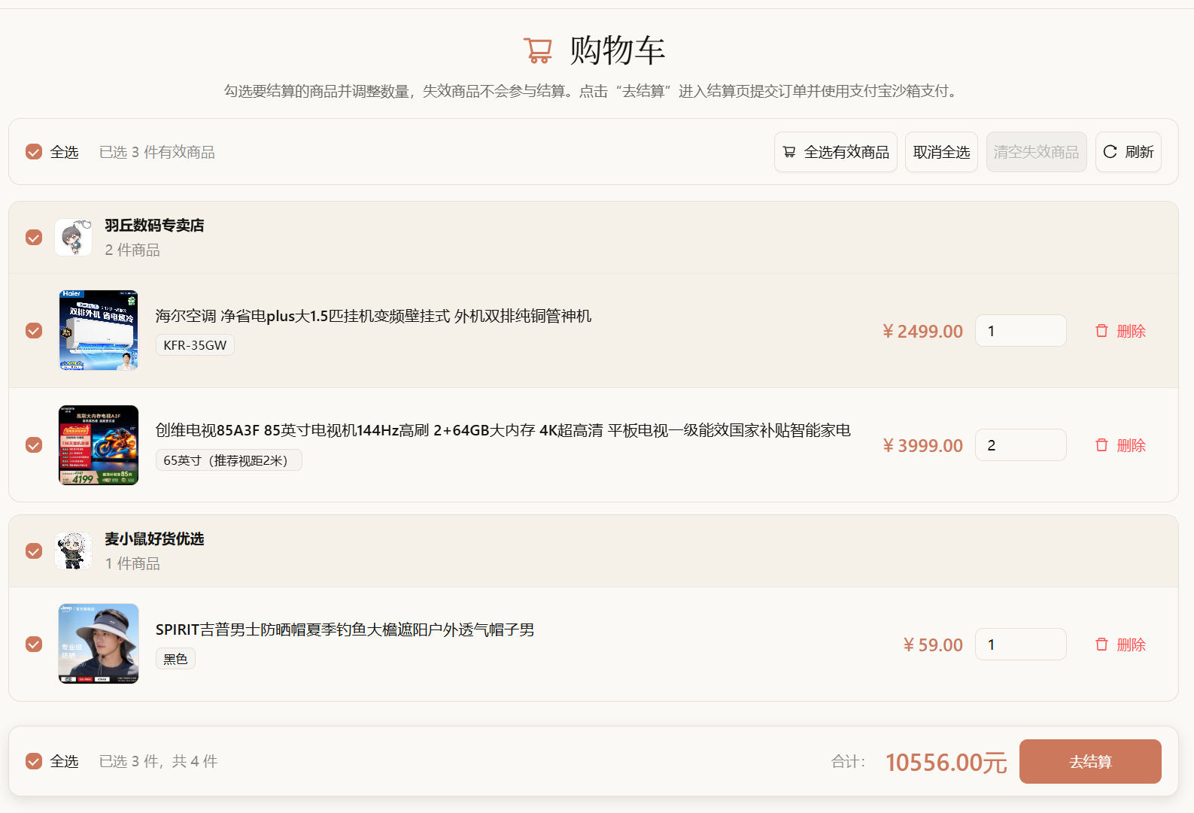
DEMO 02
购物车与支付流程
按店铺分组的购物车、跨店聚合结算、支付宝沙箱扫码支付
image
购物车
替换此区域为项目截图
一次买够 · 社交新零售电商平台 It's Mygo
13 / 18

Slide 13
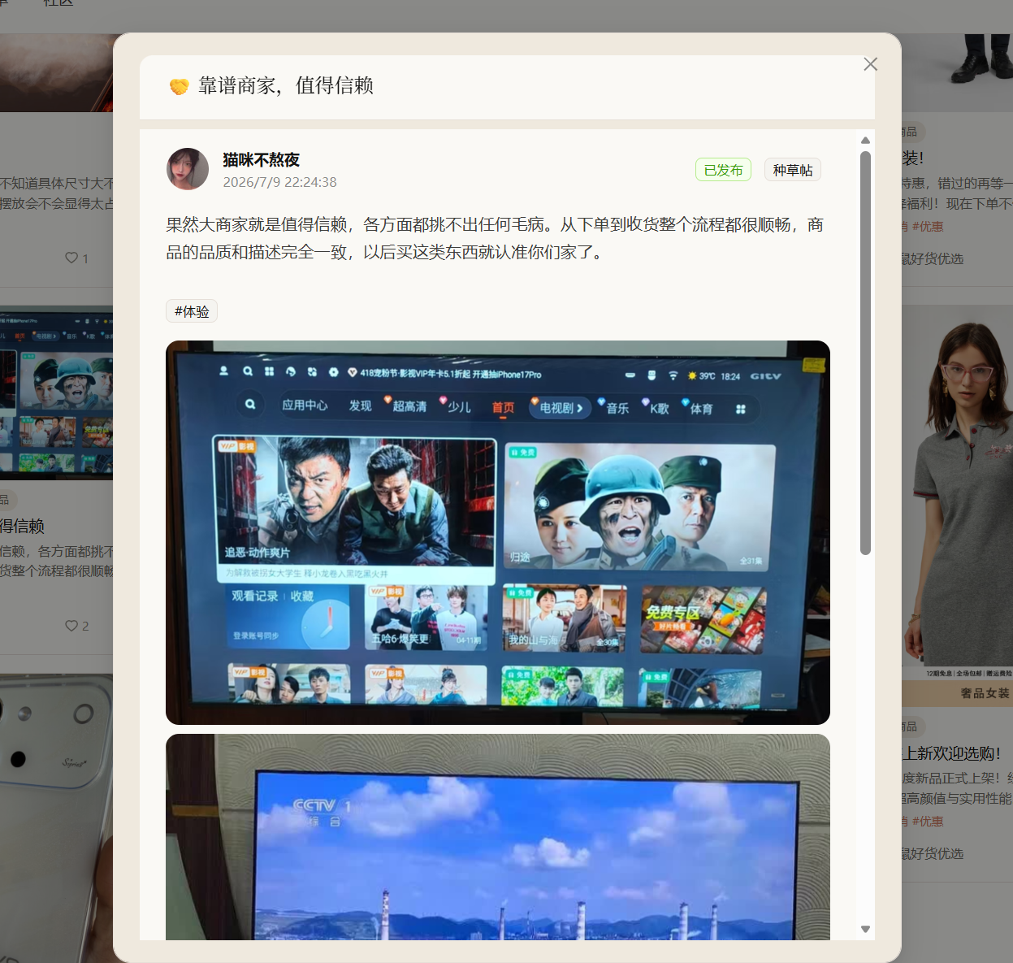
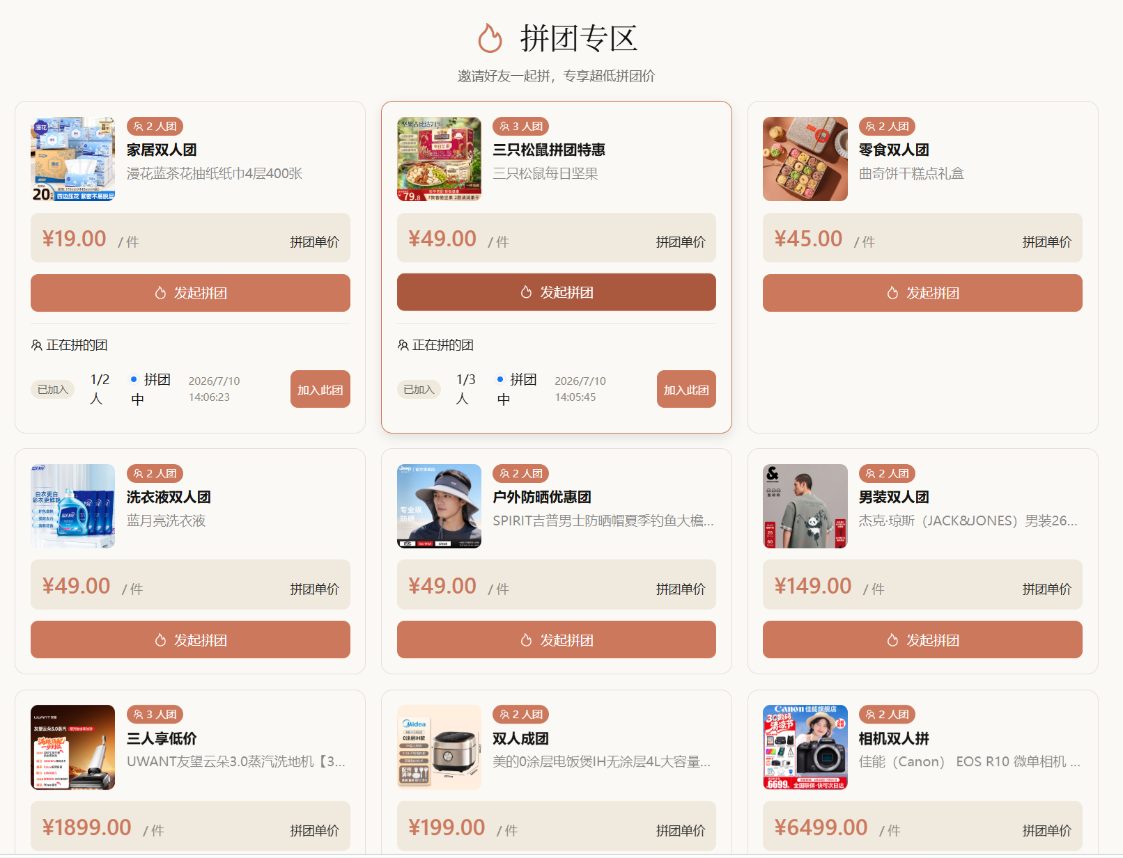
DEMO 03
社区种草与拼团
种草帖关联商品、来源加购积分激励；商家配置拼团规则、用户开团参团
image
image
社区种草帖
拼团活动页
替换此区域为项目截图
替换此区域为项目截图
一次买够 · 社交新零售电商平台 It's Mygo
14 / 18

Slide 14
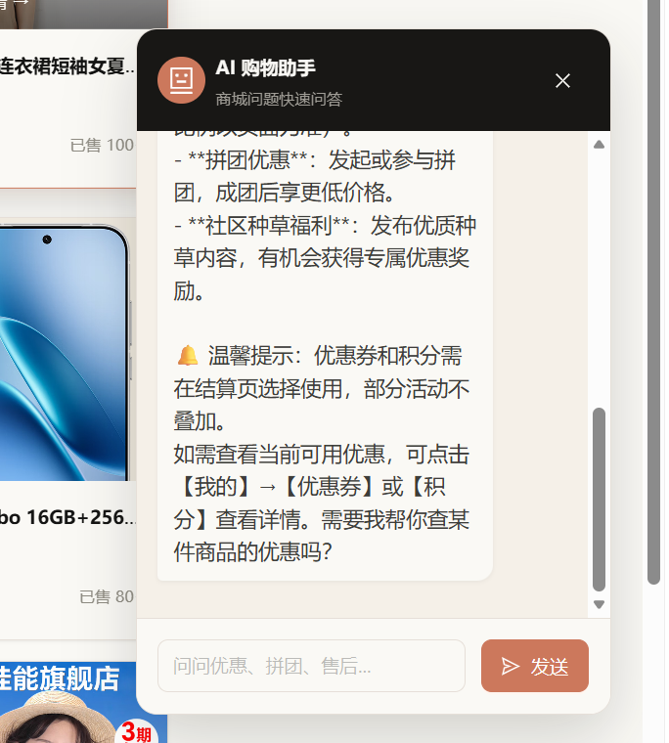
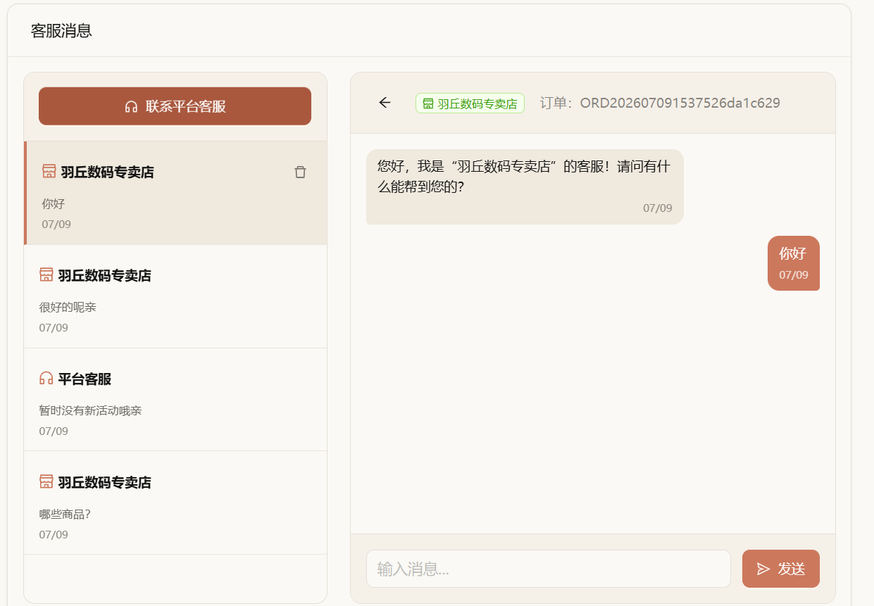
DEMO 04
AI购物助手与实时客服
悬浮式AI助手、购物流程智能咨询；WebSocket双栏客服工作台
image
image
AI购物助手
客服工作台
替换此区域为项目截图
替换此区域为项目截图
一次买够 · 社交新零售电商平台 It's Mygo
15 / 18

Slide 15
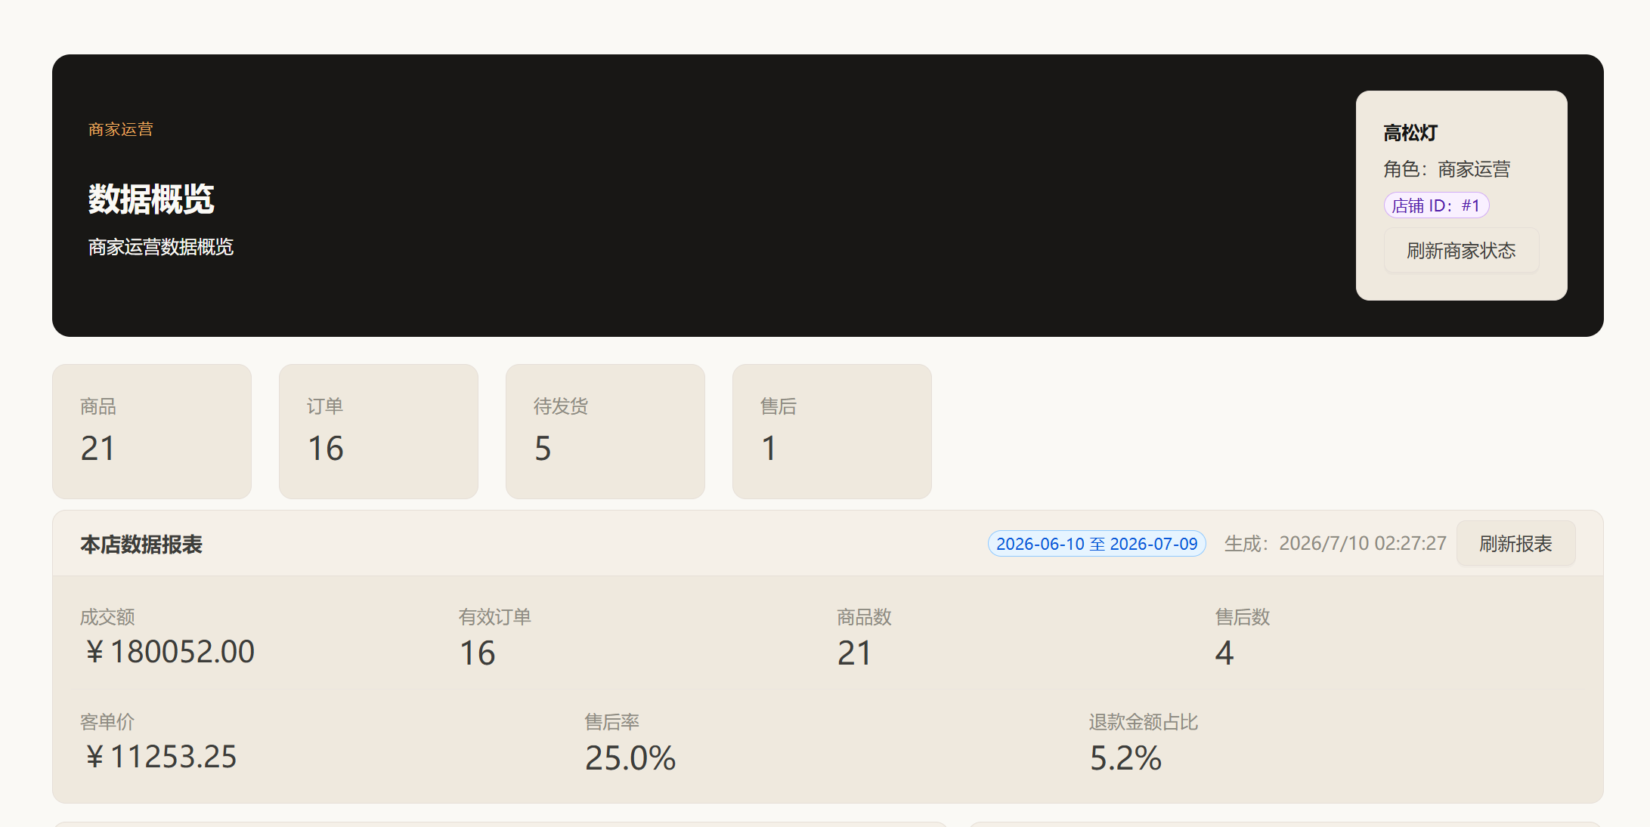
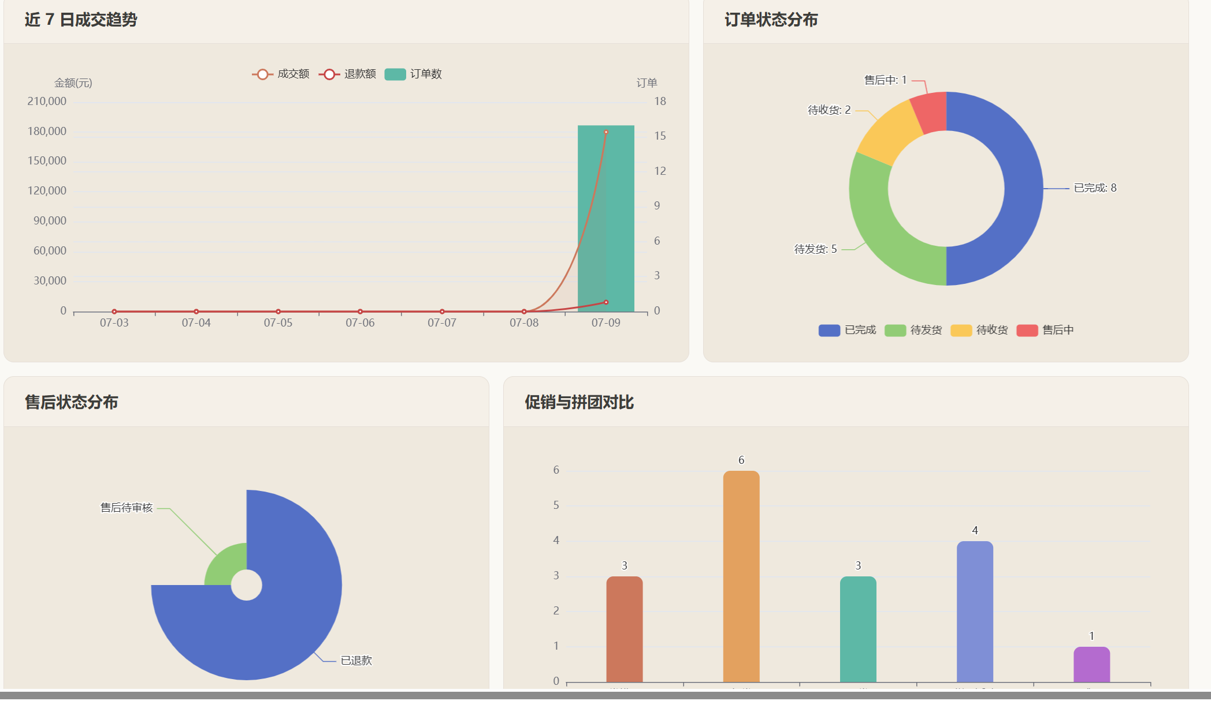
DEMO 05
后台管理与数据报表
平台后台审核/商品监管、商家后台订单/促销管理、ECharts数据可视化
image
image
平台/商家后台
数据报表看板
替换此区域为项目截图
替换此区域为项目截图
一次买够 · 社交新零售电商平台 It's Mygo
16 / 18

Slide 16
6
CHAPTER 06 · FUTURE OUTLOOK
未来展望
AI增强
短期
体验优化
短期
扩展AI助手读取商品、订单、促销数据，实现智能导购与客服回复草稿自动生成能力
完善用户端空状态、加载态、错误边界提示，优化移动端适配与响应式布局体验
测试补强
中期
报表深化
中期
补充支付、促销、售后、拼团、客服权限等关键业务链路自动化测试用例覆盖
扩展多时间维度、运营指标、数据导出能力，优化数据可视化展示效果
生产化
长期
功能拓展
长期
引入Alembic数据库版本迁移，完善日志监控、错误追踪、性能调优体系
WebSocket图片消息、客服已读回执、消息通知中心、物流轨迹查询
一次买够 · 社交新零售电商平台 It's Mygo
17 / 18

Slide 17
THANK YOU
感谢聆听 敬请指正
Q & A
一次买够 · 社交新零售电商平台
It's Mygo Team · 2026
项目验收答辩演示

